Slide 1
Великая Отечественная война
в истории моей семьи
автор: Малинова Ангелина 11 лет
4б класс.
Руководитель: Стяжкина Ольга Гавриловна
школа №4
г.Шарья

Slide 2
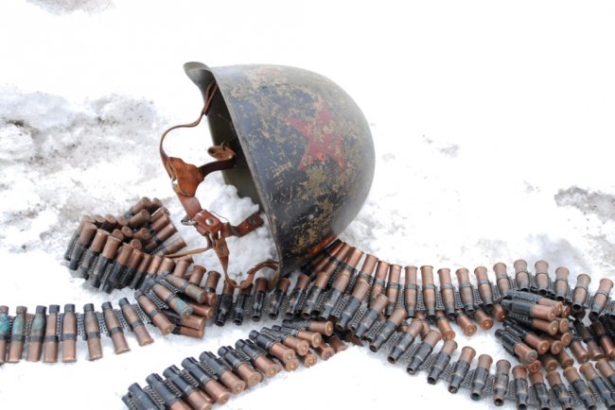
О Великой Отечественной войне я знаю из рассказов взрослых и фильмов. Я очень горжусь теми людьми, кто защищал нашу Родину. Мою семью, тоже война не обошла стороной.

Slide 3
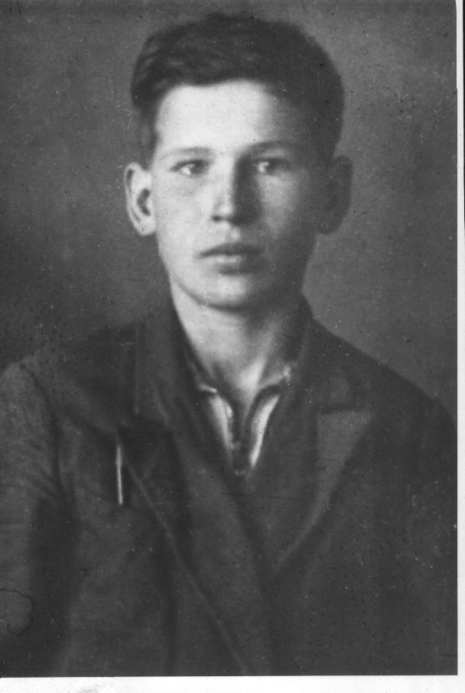
Я расскажу вам о брате моей прабабушки, который мужественно в восемнадцатилетнем возрасте погиб на войне.
Он родился в посёлке Сусанино Костромской области 7 апреля 1926 года. Когда ему исполнилось 14 лет, началась Великая Отечественная война. А 16 ноября 1943 года он был призван в армию и отправлен на фронт. Он принимал участие в освобождении Латвийской Республики от фашистских оккупантов. За три месяца от фашистов была стремительно очищена большая часть Латвии.
При освобождении Латвийской Республики он погиб в бою 24 августа 1944 года.

Slide 4
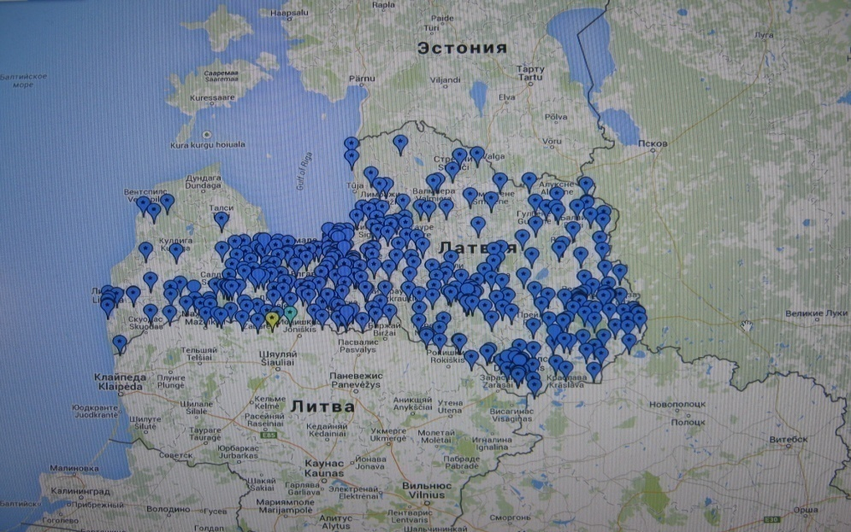
В Латвии на карте отмечены 490 памятников и воинских захоронений от одиночных могил до братских кладбищ, на которых погребены десятки тысяч солдат.

Slide 5
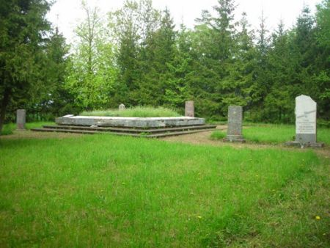
Вот братская могила, на которой указано имя и фамилия прабабушкиного брата ефрейтор Сутягин Н.К. На братском кладбище похоронены 537 советских воинов погибших в 1944-1945гг.

Slide 6
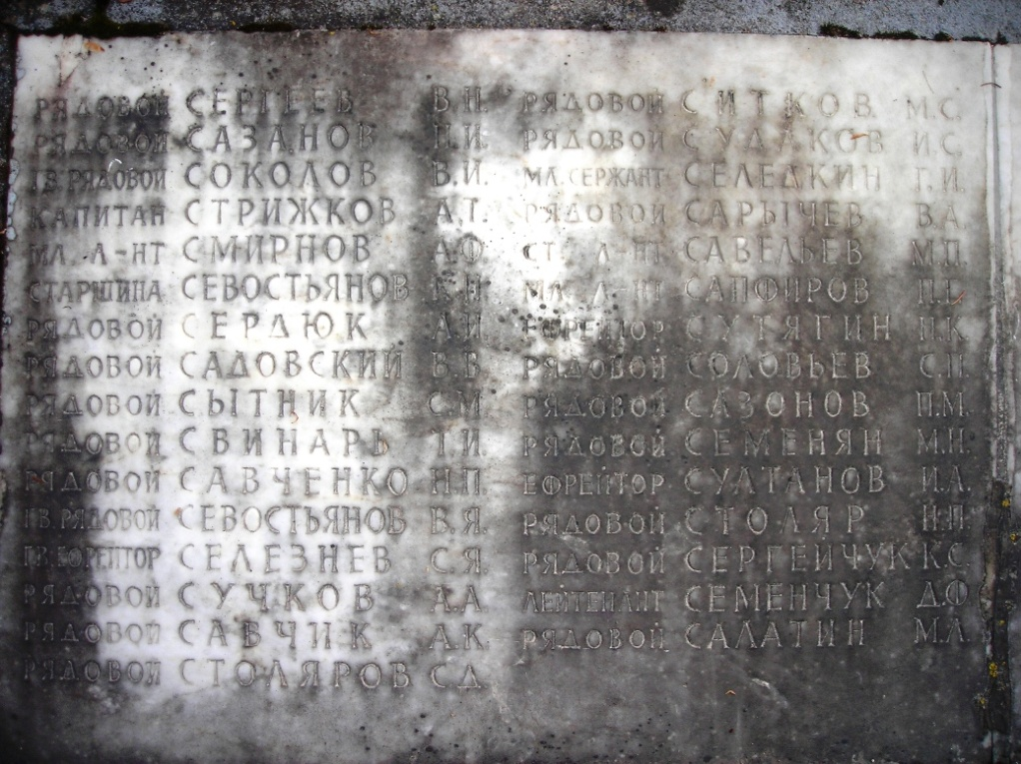

Slide 7

Только по официальным данным более чем 450 тысяч солдат навеки остались в Латвийской земле.

Slide 8
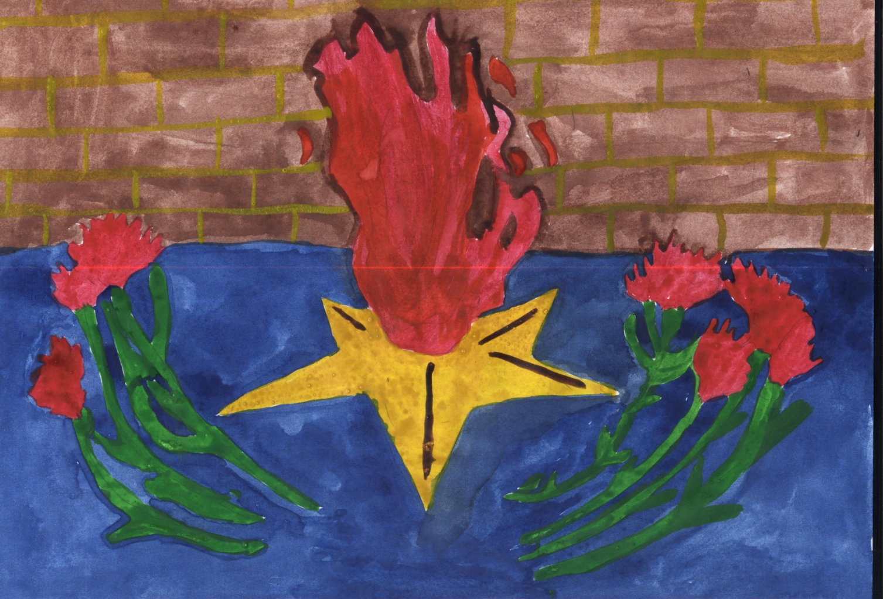
Мне дороги традиции всех членов нашей семьи, мы свято чтим связь всех поколений Мы знали о Николае давно со слов его сестры и моей прабабушки Веры. Знали что он погиб в Латвии, но решили через интернет узнать поподробней и мы нашли информацию и место его захоронения. Фото братской могилы и фото надписи на памятнике нам удалось найти через интернет.

Slide 9
Информация из донесения о безвозвратных потерях
Фамилия | Сутягин
Имя | Николай
Отчество | Константинович
Дата рождения/Возраст | __.__.1926
Место рождения | Ярославская обл., Сусанинский р-н, Молвитинский с/с
Дата и место призыва | 16.11.1943, Сусанинский РВК, Ярославская обл., Сусанинский р-н
Последнее место службы | 417 сд
Воинское звание | ефрейтор
Причина выбытия | убит
Дата выбытия | 24.08.1944
Название источника информации | ЦАМО
Номер фонда источника информации | 58
Номер описи источника информации | 18002
Номер дела источника информации | 796

Slide 10
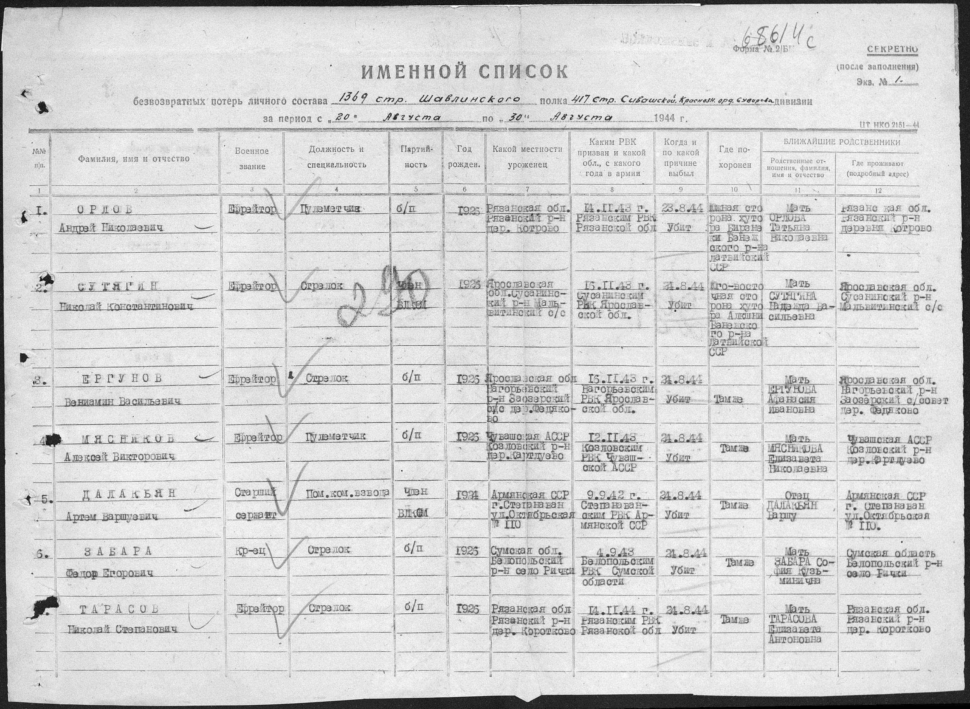

Slide 11
У нас осталась только одна фотография, когда он уходил на фронт. Прабабушка очень часто вспоминала о нём и много рассказывала

Slide 12
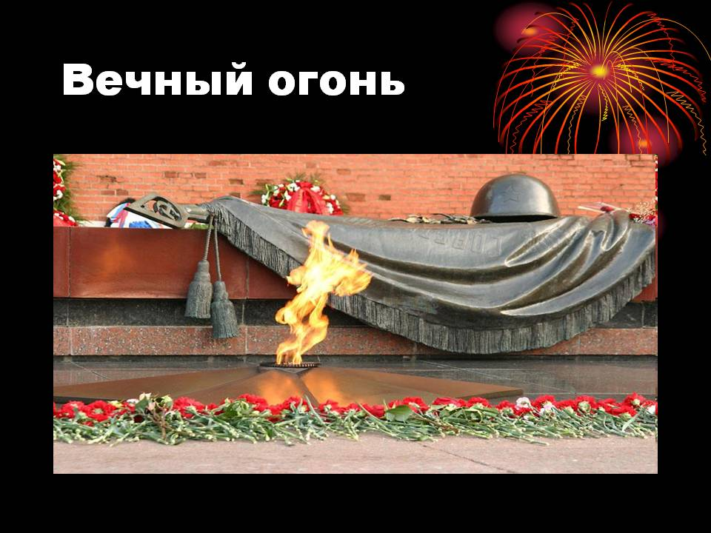
Вечная память погибшим русским воинам!
Вечная слава героям, вернувшимся с Победой!

